Slide 1
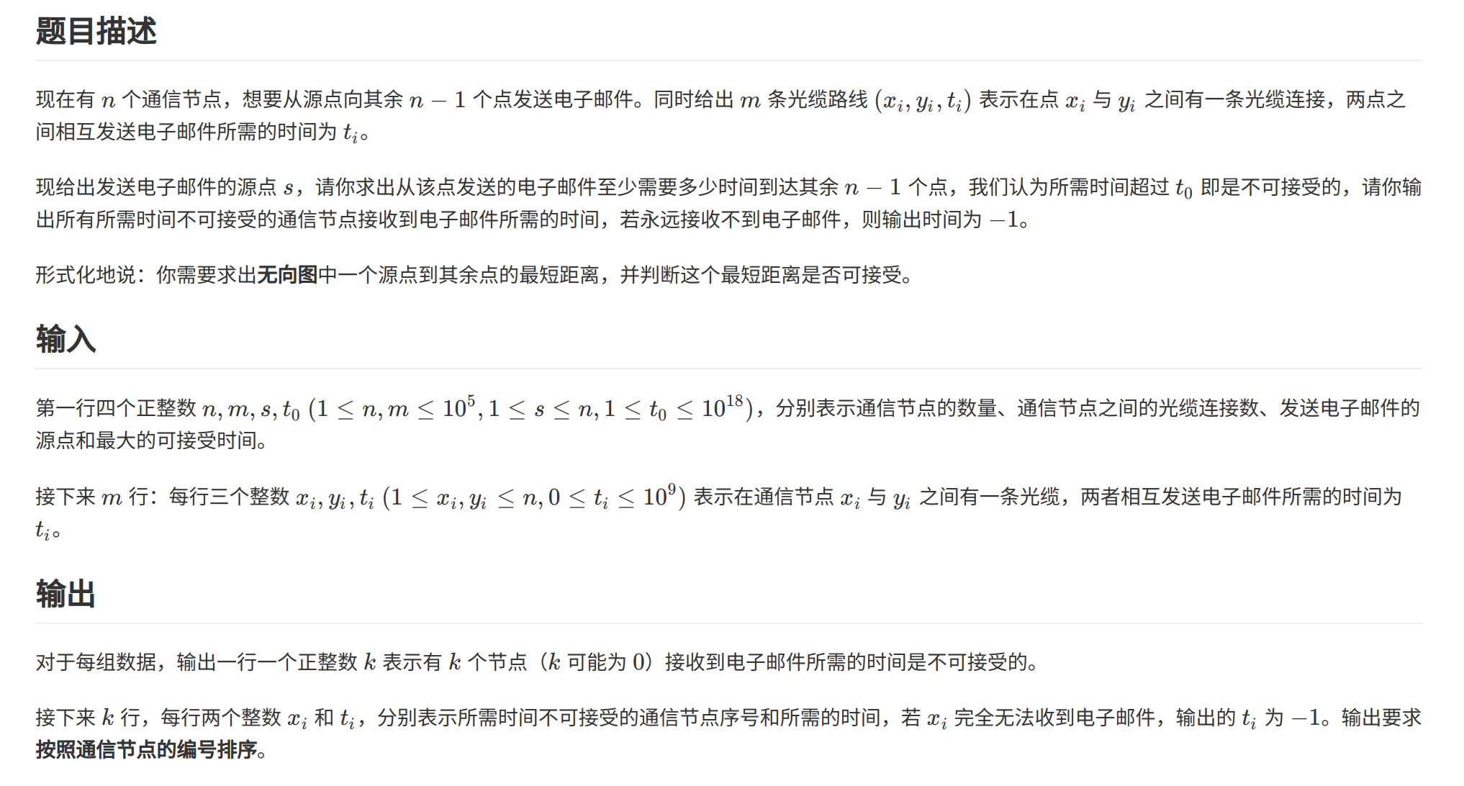
E-Email Loss
21351023 李永琦

Slide 2
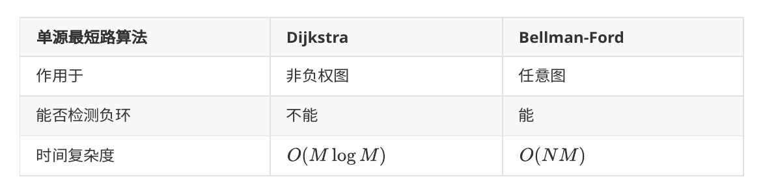
题目分析
单源最短路问题，考虑算法：Dijkstra / Bellman-Ford
题目中所有权为正，使用 Dijkstra 算法即可

Slide 3
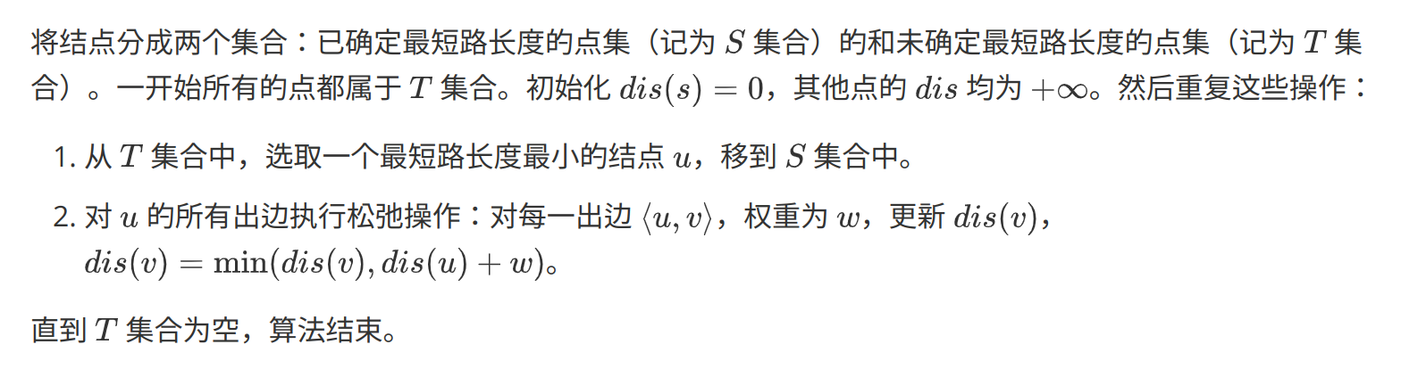
算法过程
贪心地构建集合 S
选取未确定最短路长度的点集中 dis 最小的点时， 主要有暴力（O(N^2)） 和优先队列（O(Mlog M)）两种方法
推荐使用优先队列

Slide 4
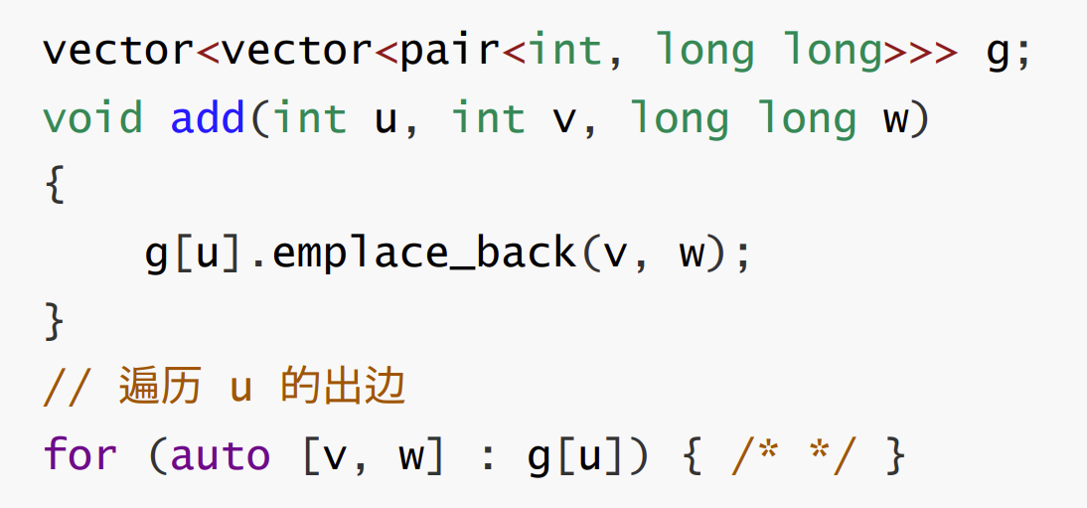
图的存储 (1) 邻接表
一般情形下，图的存储采用邻接表非常方便
使用 C++ 的 vector 动态数组，可以方便地进行存储和遍历
g 是一个嵌套的 vector ， g[u] 存储了以 u 为起点的所有边及其权重构成的 pair
无向图构建：两个方向分别插入

Slide 5
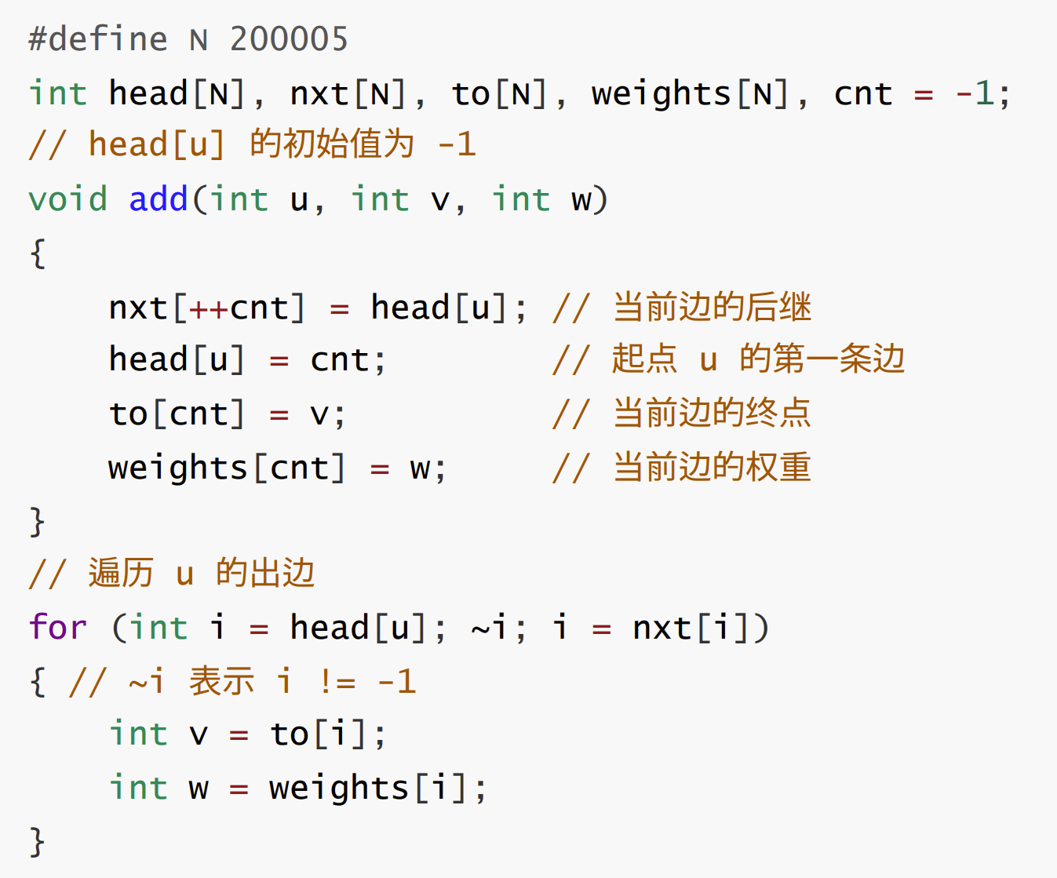
图的存储 (2) 链式前向星
上一种方式不使用 vector 难以实现
这一种方式适合用 C 语言实现
head[u] 表示以 u 为起点的第一条边
nxt[i] 表示遍历至编号为 i 的边之后，下一条边的编号
to[i] 表示第 i 号边的终点
weights[i] 表示第 i 号边的权重
cnt ：当前已分配的最大编号
每次添加边时，首先为该边获取一个编号（ ++cnt ），然后使用链表头插法的思想来更新起点的出边： 获取当前起点的第一个出边编号，让当前边指向该边，然后把起点的第一个出边改为自己。最后存储其终点和权重，完成加边操作。

Slide 6
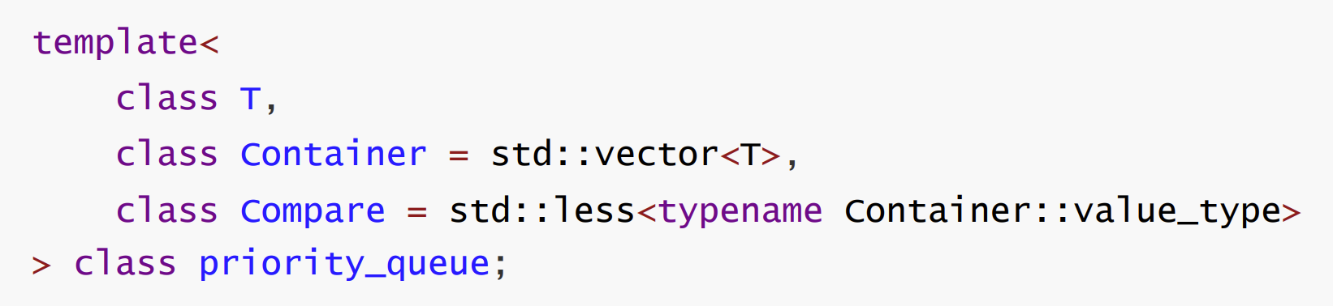
语法说明：std::priority_queue
<queue> 头文件中提供了优先队列的实现，有 3 个模板参数
第二个参数指定所用容器， vector 、 deque 均可；
第三个参数默认为二元谓词 less，因此小的元素的优先级高。但标准规定 “come before” 的元素 “output last”，所以这时实现的是一个大根堆
<functional> 头文件提供了二元谓词 greater ，与 less 相反，可实现小根堆
https://en.cppreference.com/w/cpp/container/priority_queue

Slide 7
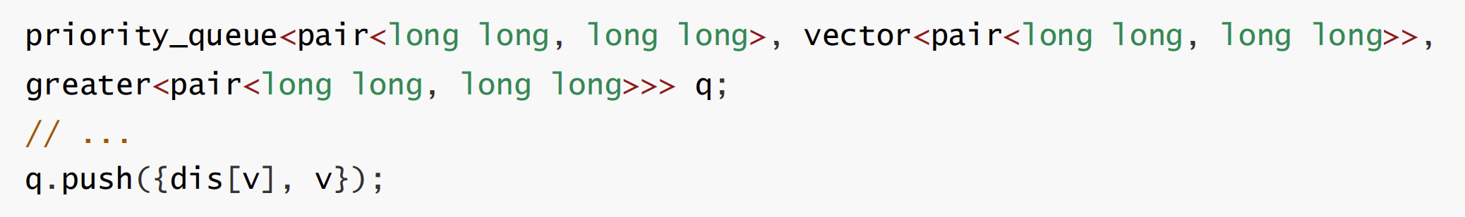
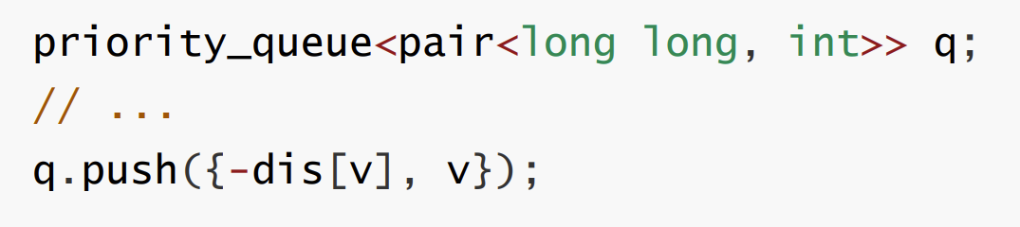
实现小根堆的两种方式
标程的实现方式：加入队列的元素中将距离取了相反数，也达到了小根堆的效果

Slide 8
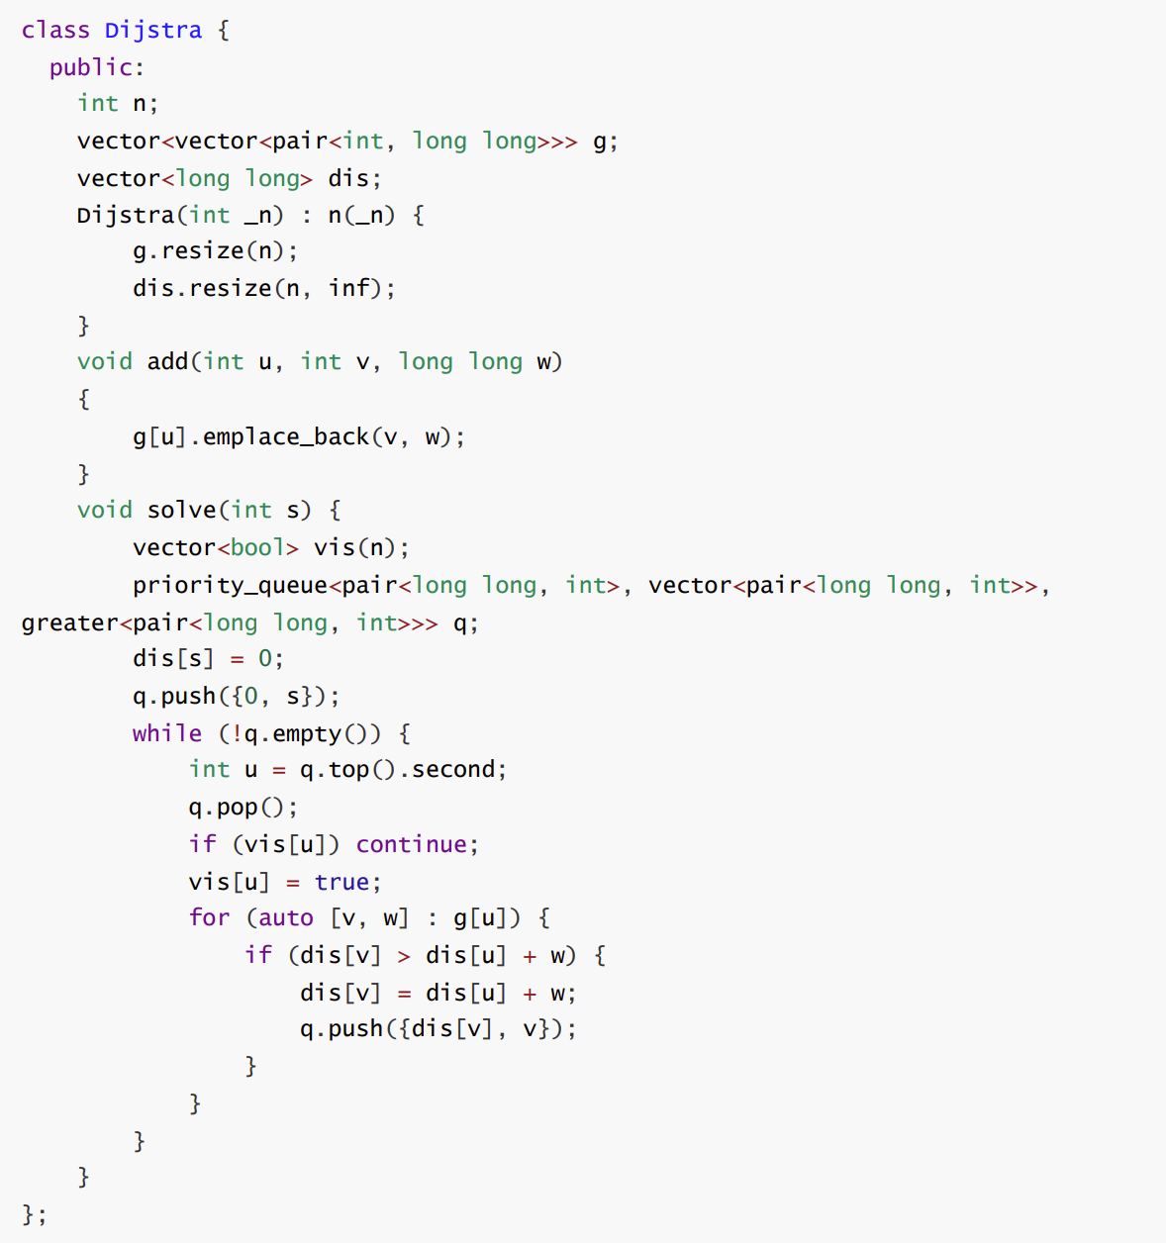
代码实现
用 vis 标记是否已确定最短距离
将源点的 dis 设为 0 后加入优先队列
将松弛过的边的终点加入优先队列中
优先队列的队头对应 dis 最小的点
结构化绑定语法：auto [v, w] : g[u] （C++17）

Slide 9
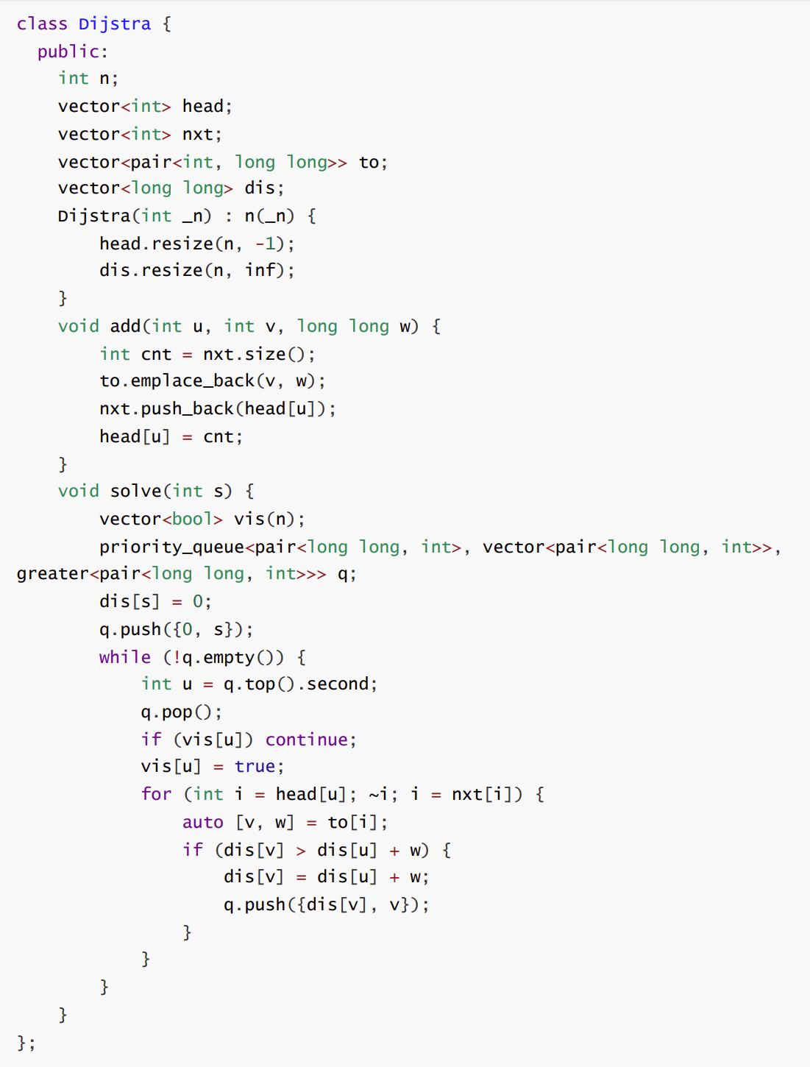
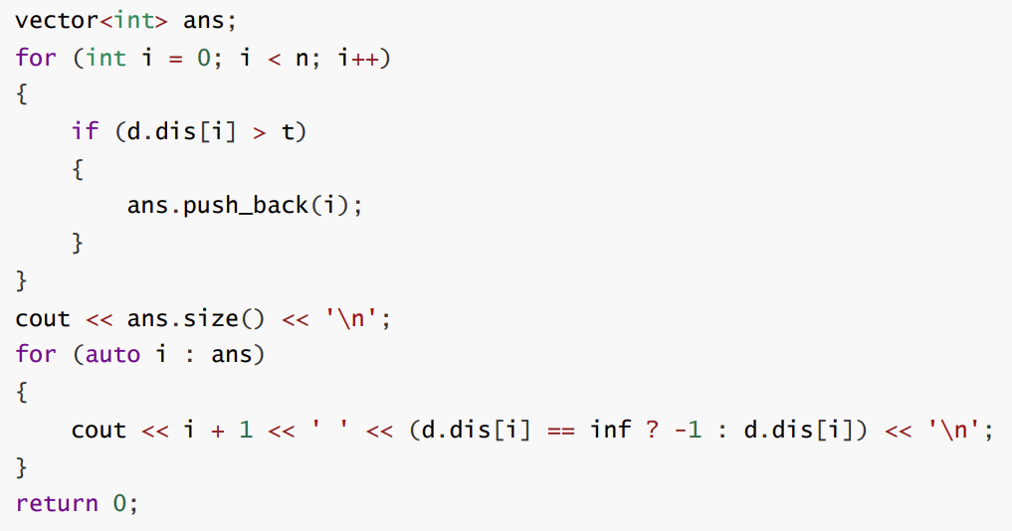
答案输出
右图为链式前向星实现
题目要求输出时间大于 t0 的点的个数、编号和距离
遍历 dis 并使用 vector<int> 统计，代码如下

